Slide 1
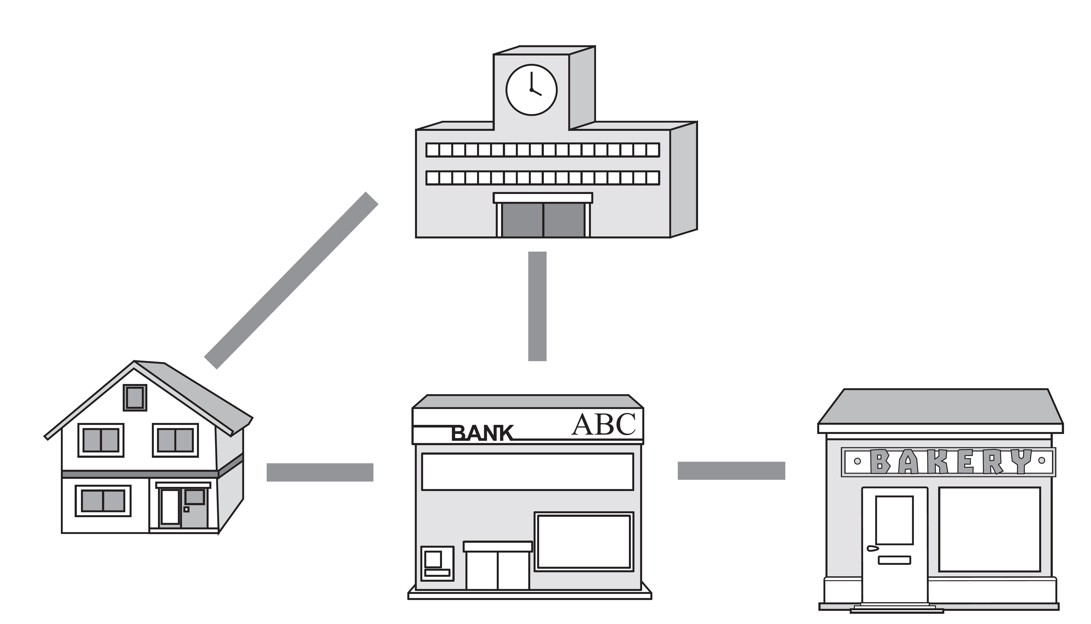
25.
文龍從家出發，想先去銀行，再去學校。
他該怎麼走？
A. 先向西方走，再轉向東南方走。
B. 先向西方走，再轉向東北方走。
C. 先向西北方走，再轉向西南方走。
D. 先向西北方走，再轉向西北方走。
學校
北
北
西南
西北
北
文龍家
銀行
西餅店

Slide 2
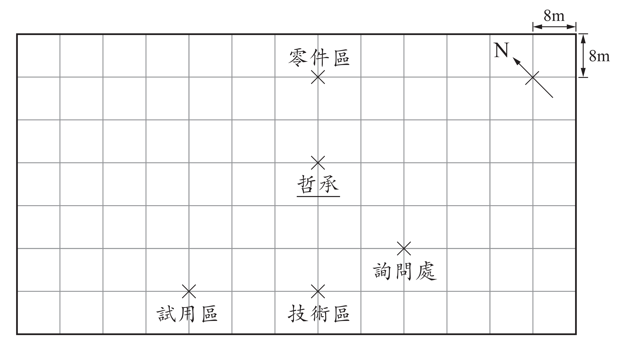
31. 下圖是機械人展的平面圖。
(a) 哲承在 的西南方。
N
西南
北
東北
東
零件區

Slide 3
31. 下圖是機械人展的平面圖。
(b) 哲承往東北方走16m，然後向西北走40m，
便可到達休息區，在上圖畫「」標示休息區
的位置。
N
休息區
西北
東北
16÷8 = 2(格)
N
40÷8 = 5(格)

Slide 4
34.
下列哪些圖形可由這四塊木板拼成？
I. 正方形 II. 長方形 III. 平行四邊形
A. 只有I 及II B. 只有I 及III
C. 只有II 及III D. I，II及III
長方形
平行四邊形

Slide 5
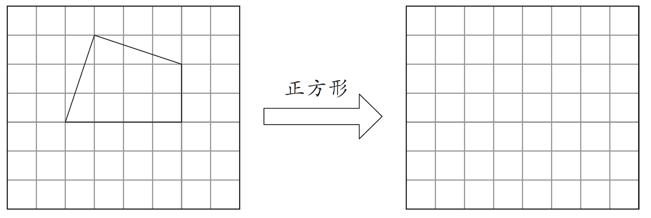
35. 用虛線把下面圖形分割，然後拼成指定圖形，
並畫在方格紙上。
(a)
正方形
(其他正確答案也可接受)
不能拼成。

Slide 6
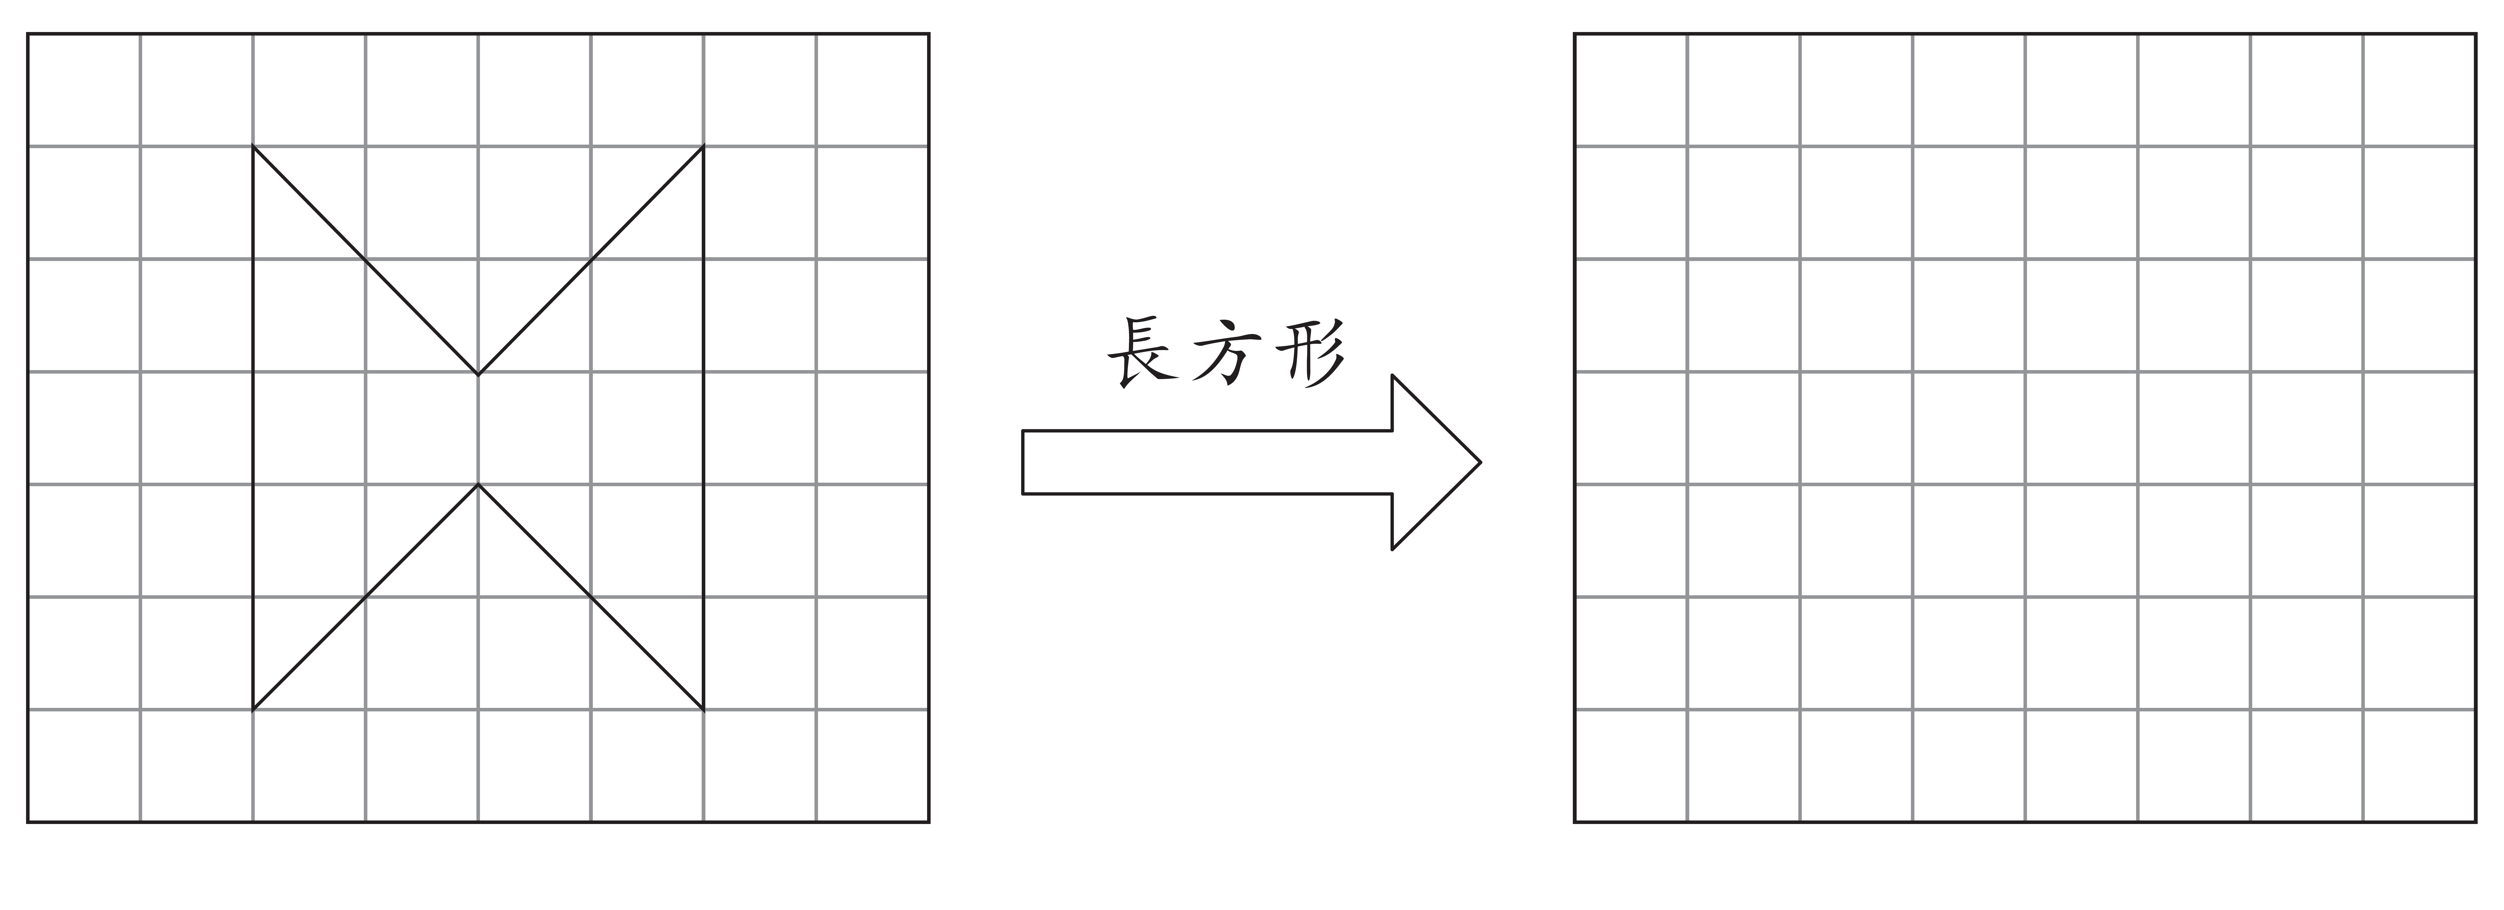
35. 用虛線把下面圖形分割，然後拼成指定圖形，
並畫在方格紙上。
(b)
長方形
(其他正確答案也可接受)
不能拼成。

